Slide 1
第12章 文件系统
主讲教师：曲明成
电 话： 15645102418
E-mail： qumingcheng@126.com
哈工大计算学部-智能软件中心

Slide 2
第12章 文件系统
主要内容
12.1 文件的目录结构
12.2 文件系统的实现
12.3 MINIX文件系统1.0实现
12.4 Windows的FAT文件系统实现

Slide 3
文件和文件系统的差别在哪里?
从字面上理解：文件系统-管理文件的系统
为文件的各类操作和存储（增删改查）提供简单、高效、安全和可靠的管理功能。

Slide 4
思考几个小问题
拷贝一个1G的文件vs拷贝1M个1k的小文件？
删除一个1G的文件vs删除1M个1k的小文件？
拷贝无数个空的文件夹速度怎么样？
无数个小文件总大小和占用磁盘空间大小不一致？
压缩后文件大小和占用磁盘空间大小更接近。
磁盘寻道和旋转耗时，优化方法？
同时剪切很多文件：1）存放到当前磁盘分区某个文件夹中；2）存放到其他磁盘分区某个文件夹中
针对磁盘的分区或U盘进行格式化是干什么？
磁盘碎片清理是干什么？

Slide 5
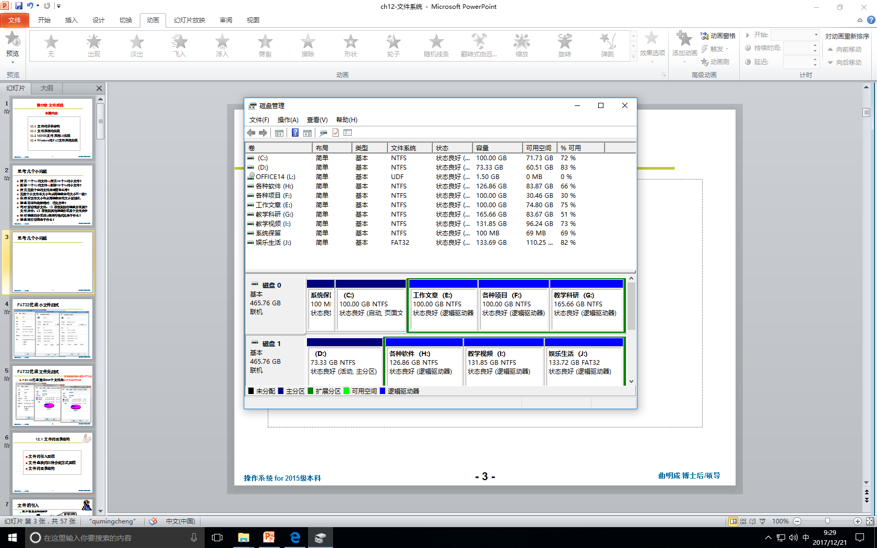
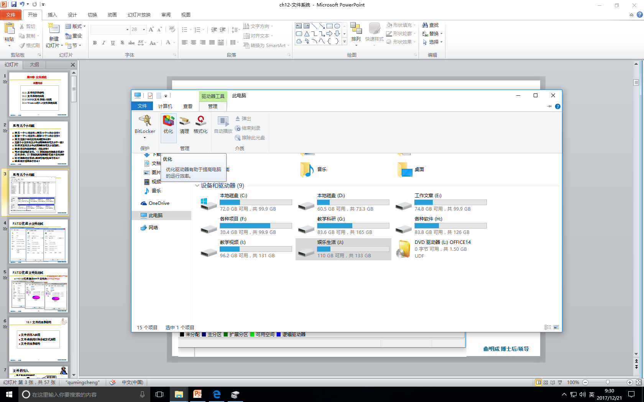
思考几个小问题

Slide 6
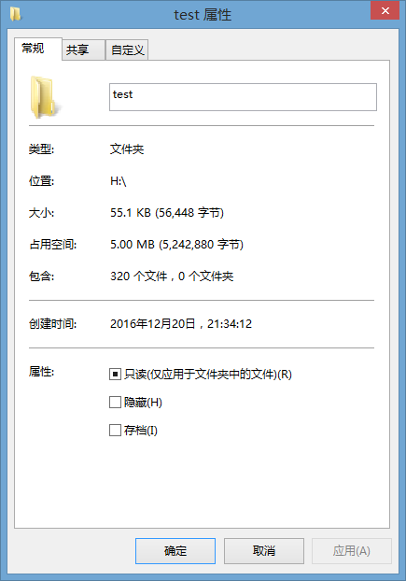
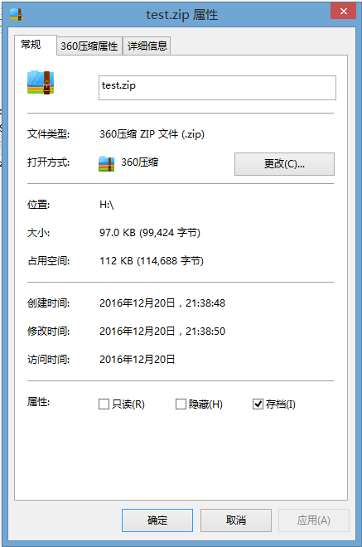
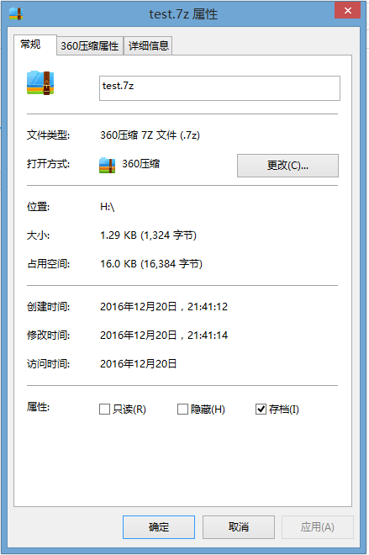
FAT32优盘小文件测试

Slide 7
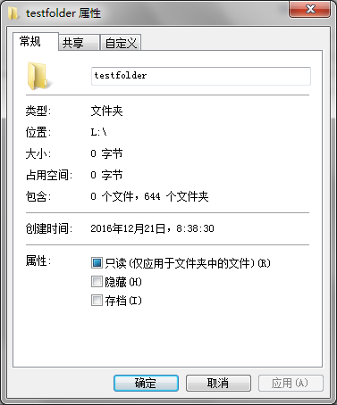
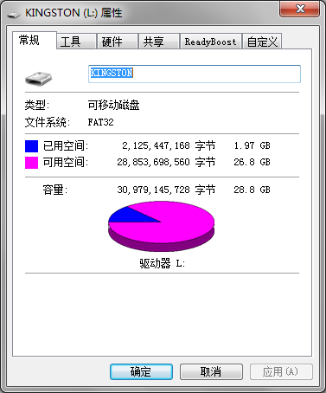
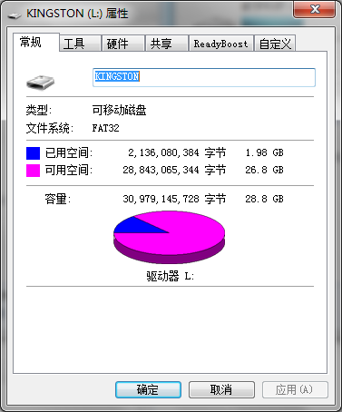
FAT32优盘文件夹测试
FAT32优盘建立644个空文件夹
一个空文件夹：（36080384-25447168）/644/1024=16k
Notes:
（36080384-25447168）/644/1024=16k

Slide 8
文件系统对磁盘优化包括哪些方面
1、如何存储？
增删改查的灵活性和速度、空间利用率
2、如何访问？
寻道和旋转：扇区→盘快→预读→缓存，多个磁盘请求要调度优化。
文件系统的实现方式、定期优化

Slide 9
12.1 文件的目录结构
文件的引入回顾
文件盘块的三种分配方式回顾
文件的目录结构

Slide 10
文件的引入
用户眼里文件的样子
字符序列(字符流)
扇区集合
磁盘上的文件的样子
文件: 建立了字符流到盘块集合的映射关系
test.c中的2-12字符对应盘块789
读入、修改、写出
将2-12字符删去

Slide 11
三种基本映射关系
盘块连续分配
盘块链式分配
盘块索引分配
test.c
test.c
0
1
2
3
0
1
10
2
3
0
1
2
3
f
4
5
6
7
4
5
6
7
4
5
6
7
8
9
10
11
8
9
-1
10
17
11
8
9
10
11
tr
12
13
14
15
12
13
14
15
12
13
14
15
mail
16
17
18
19
16
17
9
18
19
16
17
18
19
test.c
20
21
22
23
20
21
22
23
20
21
22
23
24
25
26
27
24
25
26
27
24
25
26
27
list
28
29
30
31
28
29
30
31
28
29
30
31

Slide 12
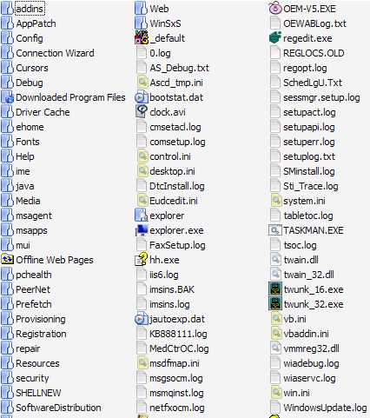
文件系统中有很多文件
怎么管理?
cat
bo
a
test
data
mail
cont
hex
文件
枯燥乏味
查找困难
所有文件放在一层(一个大集合)
怎么办?
集合划分
用户1
用户2
用户3
cat
bo
a
mail
cont
hex
test
data
问题依然存在: N/U，扩展性仍然差
Notes:
现在os都有文件夹，那么是如何产生的？

Slide 13
划分的基础上继续划分
树状目录
将划分后的集合再进行划分: k次划分后，每个集合中的文件数可以达到为O( )，比如8个文件，一次分割(4,4)，再分2次：(2,2),(2,2)，
此种树状结构扩展性好、表示清晰，最常用
var
my
cat
bo
hex
data
cont
mail
描述“文件的集合”，需要引入概念: 目录
a
data
怎么进行“文件集合”物理表述?
共性：目录要存储信息，文件要存储信息

Slide 14
目录的实现
var
my
cat
bo
hex
data
cont
mail
存放“文件集合”
a
data
将文件内容(盘块)放在一起…
显然不行
将文件内容指针(即文件头)放在一起
应该是可以的，取决于文件系统如何处理…
思考: 有了树状目录后会出现什么问题?
出现了路径名: /my/data/a用来定位文件a
路径名 ⇒ 路径的解析:
再根据文件头定位文件内容
输入/my/data/a，获得文件a的文件头

Slide 15
路径的解析(Name Resolution)
想一想?
输入/my/data/a，获得文件a的文件头
文件系统中全是文件!
从哪里开始?
顶层目录(根目录/)
目录是什么?
应该也是一个文件，文件存放的内容
是该目录中所有文件的文件头!
解析/my/data/a :
放在磁盘确定位置，可在OS初始化时读入!
res(“/my/data/a”)
{ fh=FileHeader(“/”); //根目录的文件头
var=Read(fh);fh=Find(var,”my”);
var=Read(fh);fh=Find(var,”data”);
var=Read(fh);fh=Find(var,”a”);
return fh; }
Notes:
找到a这个建筑。比如/代表一个城市，my是这个城市里的一个区，data是一街道，找a这个名字的建筑

Slide 16
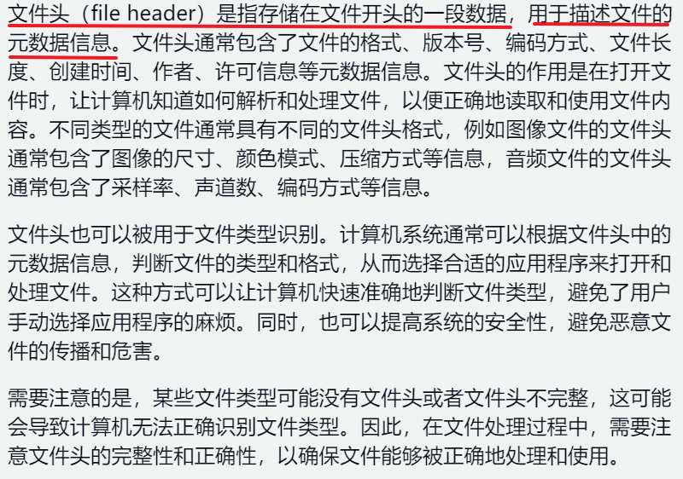
关于文件头
文件头是直接位于文件中的一段数据,是文件的一部分

Slide 17
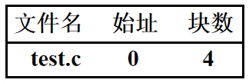
从路径解析来看目录内容
显然路径解析的使用频率高，因此效率很重要
如何提高路径解析的效率?
要使语句var=Read(fh);fh=Find(var,”??”); 效率高，var应该尽可能短!
文件头尺寸也并不小
所以目录文件中尽可能不存放完整的文件头，可以存放指向文件头的指针
任何文件的文件头结构相同
文件头指针存放? 可将文件头连续存放(形成了数组)在磁盘的固定位置，文件头指针就是其数组项标号!
基址已知、偏移已知就能找到文件头
基址已知、偏移已知就能找到文件头

Slide 18
树状目录的完整实现
var
my
cat
bo
hex
磁盘
data
cont
mail
文件头数组
数据盘块集合
a
data
“/”的文件头
“/”的数据块
目录项!
<var, 13>
<my, 82>
文件头数组索引号!
“my”的文件头
“my”的数据块
<data, 103>
<cont, 225>
<mail, 77>

Slide 19
12.2 文件系统的实现
文件系统定义
典型的文件系统结构
文件分区空闲块的管理

Slide 20
描述文件系统的实质(定义)
就像将CPU资源和地址空间封装成进程一样!
文件系统: 将盘块“变”成文件集，方便用户访问
文件系统是“抽象盘块”的一层软件!
删除test.c 2-12个字节
OS将物理磁盘变成逻辑分区!
应用程序
文件、目录、访问接口
找到test.c的文件头: 需要定位根目录，解析目录…
文件头
数据盘块
分区1
分区2
逻辑到物理的映射
根据文件头可以找到2-12字节对应的盘块(789)
磁盘
文件头
数据盘块
I/O控制
启动DMA，等待789读入，读入后删除2-12字节再启动DMA写出
磁盘设备
分区

Slide 21
分区的详细结构
文件头
数据盘块
分区1
分区2
典型分区结构：UNIX分区的基本结构
引导块
超级块
索引节点数组
数据块
引导块存放引导OS的信息，如果该分区中没有OS，则该块为空
超级块记录分区基本信息: 分区块数；块大小；空闲块数量、指针；空闲文件头数量、指针等
索引节点数组存放所有文件的文件头，UNIX root目录的索引节点号为2
数据块，文件内容

Slide 22
分区空闲盘块的管理
文件头
数据盘块
分区1
分区2
有的盘块被文件使用，其它盘块如何管理?
组织起来等待文件的使用!
怎么组织?
0
1
2
3
方法1：空闲位图(位向量)…
4
5
6
7
0011110011101001
8
9
10
11
表示磁盘块2,3,4,5,8,9,10,12空闲
12
13
14
15
可快速分配连续盘块组，但位向量很大(1G/1k=?)
方法2：空闲链表
空闲块头指针
0
7
1
2
3
分配一个(或少量的)空闲盘块是可以高效工作，但分配多个则慢！
4
5
6
11
7
6
8
9
10
11
12
12
13
13
-1
14
15

Slide 23
可运转的和良好运转的文件系统!
高效、安全、可靠

Slide 24
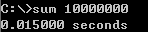
良好运转的文件系统应该高效
相比CPU和内存，磁盘读写非常慢!
fprintf用一条其他计算语句代替
int main(int argc, char* argv[])
{
int i , to, *fp, sum = 0;
to = atoi(argv[1]);
for(i=1; i<=to; i++)
{
sum = sum + i;
fprintf(fp,“%d”, sum);
}
}
0.015/10⁷
用fprintf
0.859/10³
5.7×10⁵ : 1
解决速度差异问题的基本手段是?
引入缓存!(因为局部性)

Slide 25
磁盘缓存
延迟写是指把要写的电脑数据先都放到内存里，等积累多了再一次性写到硬盘，降低对硬盘的读写损耗。
在内存中缓存磁盘上的部分(很少部分)盘块
非常熟悉的过程?
TLB、虚拟内存!
具有局部性性质才有意义!
Read()和Write()
(1)首先访问缓存
RAM磁盘缓存
(3)同时将这些盘块放入缓存，加速将来访问
Linux中的sync命令
(2)不在缓存就访问文件系统
文件系统
用于强制将修改的文件内容立刻写入磁盘
缓存池怎么组织? Hashing
磁盘
空闲磁盘缓存用完怎么办? LRU
等等…还有许多细节
改写后的文件盘块怎么办?
延迟写，直接写（缓存和磁盘都写）
Delayed Write or Write Through
Notes:
延迟写，直接写（缓存和磁盘都写）

Slide 26
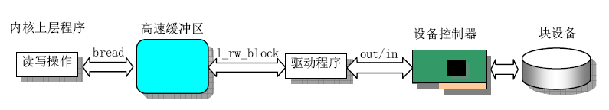
磁盘缓存
在内存中缓存磁盘上的部分(很少部分)盘块
非常熟悉的过程?
TLB、虚拟内存!
具有局部性性质才有意义!
Read()和Write()
(1)首先访问缓存
RAM磁盘缓存
(3)同时将这些盘块放入缓存，加速将来访问
Linux中的sync命令
(2)不在缓存就访问文件系统
文件系统
用于强制将修改的文件内容立刻写入磁盘
缓存池怎么组织? Hashing
磁盘
空闲磁盘缓存用完怎么办? LRU
等等…还有许多细节
改写后的文件盘块怎么办?
延迟写，直接写（缓存和磁盘都写）
Delayed Write or Write Through
Notes:
延迟写，直接写（缓存和磁盘都写）

Slide 27
其他的提高文件访问效率的技术…
某些目录文件的FCB（file control block）可以常驻内存
/的FCB常驻内存，因为许多目录解析都从此处开始
当前目录(cwd)，如gcc 1.c。其FCB可驻内存?
一段时间大多数文件访问集中在一个目录中(局部性)
ls -l的使用非常频繁
怎么才能快速执行?
同一目录中的文件inode(index node)在一个柱面(组)!
每个柱面组都有inode，空闲盘块…
需要优化设计inode、目录文件分配算法…
显然，还有许多提高文件系统效率的技术……
需要自己去整理，这是操作系统课程显著特点之一

Slide 28
良好运转的文件系统应该提供保护
文件用来存放用户的信息，用户应该能控制对文件的访问: 如只允许读
文件关联权限，哪些权限? 放在哪里?
权限: 读/写/执行(r/w/x)，当然是放在文件头中!
一实例: drwxrwxrwx root staff test/
不同用户具有不同权限
owner id
group id
如何强制执行(enforce)?
访问文件是由进程发起的，进程是由用户启动的:
(1)PCB中有uid和gid; (2)fork时设置; (3)这些信息在登录时
收集(从tty); (4)文件访问时校验
又将许多东西联系在了一起…OS魅力所在!
Notes:
第一列即为“d” ,表示文件类型（目录或文件），另一部分是“rwxr-x---” 表示文件权限，权限有分为三段：即为 “ rwx ”,“ r-x ”和 “ --- ”分别表示 ，文件所有者的权限，文件所属组的权限 和其他用户对文件的权限。

Slide 29
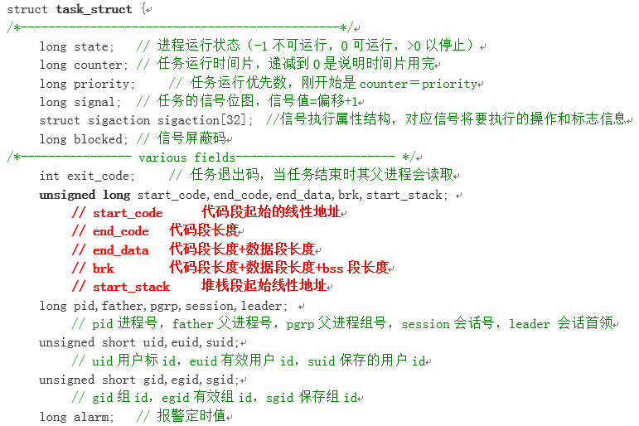
回忆:进程控制块PCB

Slide 30
良好运转的文件系统似乎也应该容错
crash
有过这样的经历?
内存
用户当然不希望: 早晨起来发现写了数月论文打不开了(如因下一块的link断了)…
错误是难免的: 误操作、突然断电、无处不在的电磁干扰…
怎么办? 错误避免还是错误恢复…
RAID(Redundant Arrays of Inexpensive Disks)
RAID基本思想就是冗余(R):
如在镜像磁盘上备份数据，
发现错误时拷贝镜像磁盘(恢复)
复制
出错
内存

Slide 31
RAID的简单实现
首先需要判断是否出错?
对比
cksum( blk )
45148
45148
此时的磁盘读写
RAID1
复制
(1)每次写两个磁盘都写
(2)从磁盘A读，发现错误转向B
(3)A有错时将B的数据拷到A
出错
内存
磁盘利用率50%

Slide 32
RAID5+
校验数据分布在多个盘上，磁盘互相恢复数据
磁盘条
异或运算
P0=D0⊕D1⊕D2⊕D3
D0
D1
D2
D3
P0
D3=D0⊕D1⊕D2⊕P0
磁盘阵列统一编址
D4
D5
D6
P1
D7
CPU
硬件又一次为操作系统承担了任务!
OS实现这样的文件系统速度会？
Hadoop分布式文件系统采用冗余容错
D8
D9
P2
D10
D11
D12
P3
D13
D14
D15
DMA
控制器
P4
D16
D17
D18
D19
D20
D21
D22
D23
P5
阵列
控制器
磁盘控制器
磁盘控制器
磁盘1
磁盘2
磁盘3
磁盘4
磁盘5
磁盘控制器
Notes:
异或运算，操作系统本身完全可以实现这种文件系统，但是速度呢？

Slide 33
实践一个可实际运转的文件系统!
磁盘存储结构；
记录使用了哪些盘快，这些盘块的顺序关系；
文件头存储哪些信息？存到哪里？
文件头、和数据块是否被占用怎么表示？
目录文件中存储什么信息？
文件系统支持创建文件的个数？
文件的增删改查过程及优化。

Slide 34
回顾三种基本映射关系
盘块连续分配
盘块链式分配
盘块索引分配
test.c
test.c
0
1
2
3
0
1
10
2
3
0
1
2
3
f
4
5
6
7
4
5
6
7
4
5
6
7
8
9
10
11
8
9
-1
10
17
11
8
9
10
11
tr
12
13
14
15
12
13
14
15
12
13
14
15
mail
16
17
18
19
16
17
9
18
19
16
17
18
19
test.c
20
21
22
23
20
21
22
23
20
21
22
23
24
25
26
27
24
25
26
27
24
25
26
27
list
28
29
30
31
28
29
30
31
28
29
30
31

Slide 35
12.3 MINIX文件系统1.0实现
MINIX，是一种基于微内核架构的类UNIX计算机操作系统，于1987年由Andrew S. Tanenbaum教授发布，它启发了Linux。
Linus Torvalds深受Minix的启发写出了第一版本的Linux内核。
Minix于2000年重新改为BSD授权，成为自由和开放源码软件，为全球注册商标

Slide 36
树状目录的完整实现
var
my
cat
bo
hex
磁盘
data
cont
mail
文件头数组
数据盘块集合
a
data
“/”的文件头
“/”的数据块
目录项!
<var, 13>
<my, 82>
文件头数组索引号!
“my”的文件头
“my”的数据块
<data, 103>
<cont, 225>
<mail, 77>

Slide 37
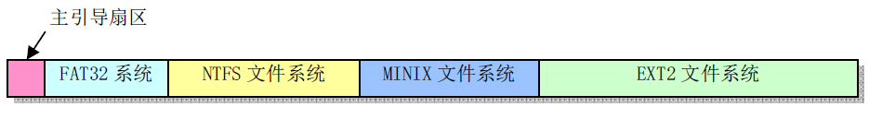
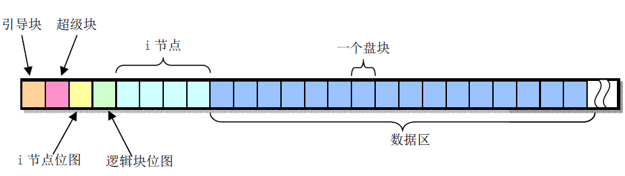
MINIX文件系统V1.0的实现
(1)磁盘存储结构；(2)记录使用了哪些盘快，这些盘块的顺序关系；(3)文件头存储哪些信息？存到哪里？(4)文件头、和数据块是否被占用怎么表示？(5)目录文件中存储什么信息？(6)文件系统支持创建文件的个数？(7)文件的增删改查过程及优化
硬盘设备上的分区及文件系统
一个盘块两个扇区
MINIX文件系统1.0逻辑结构布局示意图

Slide 38
MINIX文件系统V1.0的实现
(1)磁盘存储结构；(2)记录使用了哪些盘快，这些盘块的顺序关系；(3)文件头存储哪些信息？存到哪里？(4)文件头、和数据块是否被占用怎么表示？(5)目录文件中存储什么信息？(6)文件系统支持创建文件的个数？(7)文件的增删改查过程及优化
MINIX文件系统1.0逻辑结构布局示意图
计算机加电启动时，由ROM BOIS程序自动读入MBR，MBR找到引导块并读入引导代码和数据。
对于不是引导分区，该盘块空闲不用。

Slide 39
MINIX文件系统V1.0的实现
(1)磁盘存储结构；(2)记录使用了哪些盘快，这些盘块的顺序关系；(3)文件头存储哪些信息？存到哪里？(4)文件头、和数据块是否被占用怎么表示？(5)目录文件中存储什么信息？(6)文件系统支持创建文件的个数？(7)文件的增删改查过程及优化
MINIX文件系统1.0逻辑结构布局示意图
保存分区中文件系统的结构信息

Slide 40
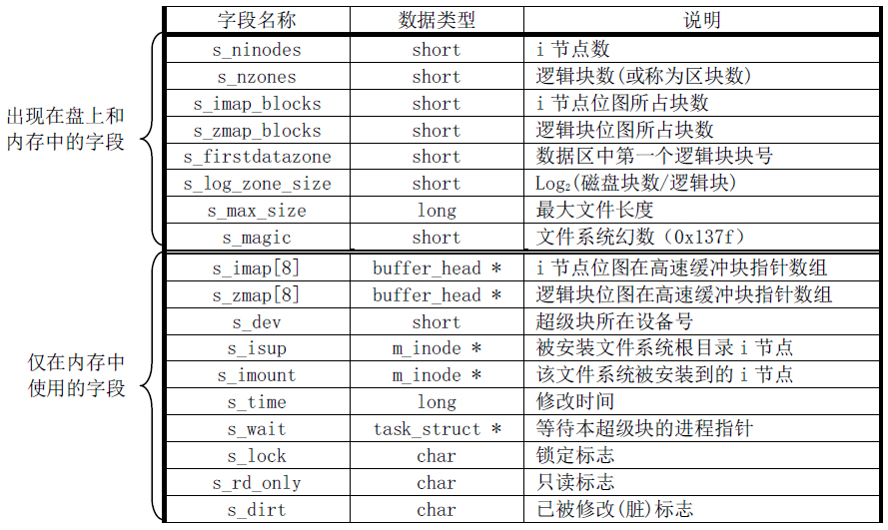
MINIX文件系统V1.0的实现
(1)磁盘存储结构；(2)记录使用了哪些盘快，这些盘块的顺序关系；(3)文件头存储哪些信息？存到哪里？(4)文件头、和数据块是否被占用怎么表示？(5)目录文件中存储什么信息？(6)文件系统支持创建文件的个数？(7)文件的增删改查过程及优化
MINIX文件系统1.0逻辑结构布局示意图
超级块表示出每部分的数量和位置
超级块数据结构
Notes:
文件都有幻数标志来表明该文件的格式，代号。
超级块表示每部分的数量和位置。

Slide 41
MINIX文件系统V1.0的实现
(1)磁盘存储结构；(2)记录使用了哪些盘快，这些盘块的顺序关系；(3)文件头存储哪些信息？存到哪里？(4)文件头、和数据块是否被占用怎么表示？(5)目录文件中存储什么信息？(6)文件系统支持创建文件的个数？(7)文件的增删改查过程及优化
MINIX文件系统1.0超级块数据结构

Slide 42
MINIX文件系统V1.0的实现
(1)磁盘存储结构；(2)记录使用了哪些盘快，这些盘块的顺序关系；(3)文件头存储哪些信息？存到哪里？(4)文件头、和数据块是否被占用怎么表示？(5)目录文件中存储什么信息？(6)文件系统支持创建文件的个数？(7)文件的增删改查过程及优化
MINIX文件系统1.0逻辑结构布局示意图
标记i节点的使用情况，每bit位代表1个i节点，即1个目录文件或普通文件
可以占用多个盘块
如果建一个空目录或文件，数据区盘块分配情况如何？

Slide 43
FAT32优盘文件夹测试
(1)磁盘存储结构；(2)记录使用了哪些盘快，这些盘块的顺序关系；(3)文件头存储哪些信息？存到哪里？(4)文件头、和数据块是否被占用怎么表示？(5)目录文件中存储什么信息？(6)文件系统支持创建文件的个数？(7)文件的增删改查过程及优化
FAT32优盘建立644个文件夹
（36080384-25447168）/644/1024=16k
Notes:
（36080384-25447168）/644/1024=16k

Slide 44
MINIX文件系统V1.0的实现
(1)磁盘存储结构；(2)记录使用了哪些盘快，这些盘块的顺序关系；(3)文件头存储哪些信息？存到哪里？(4)文件头、和数据块是否被占用怎么表示？(5)目录文件中存储什么信息？(6)文件系统支持创建文件的个数？(7)文件的增删改查过程及优化
MINIX文件系统1.0逻辑结构布局示意图
标记磁盘分区中每个数据盘块的使用情况，每bit位代表1个盘块
只标记数据区的盘块

Slide 45
MINIX文件系统V1.0的实现
(1)磁盘存储结构；(2)记录使用了哪些盘快，这些盘块的顺序关系；(3)文件头存储哪些信息？存到哪里？(4)文件头、和数据块是否被占用怎么表示？(5)目录文件中存储什么信息？(6)文件系统支持创建文件的个数？(7)文件的增删改查过程及优化
MINIX文件系统1.0逻辑结构布局示意图
存放着文件系统中目录文件或普通文件的i节点
每个目录文件或普通文件都有1个i节点结构
每个i节点结构中存放着对应文件的相关信息
第1个i节点为根目录文件的i节点结构

Slide 46
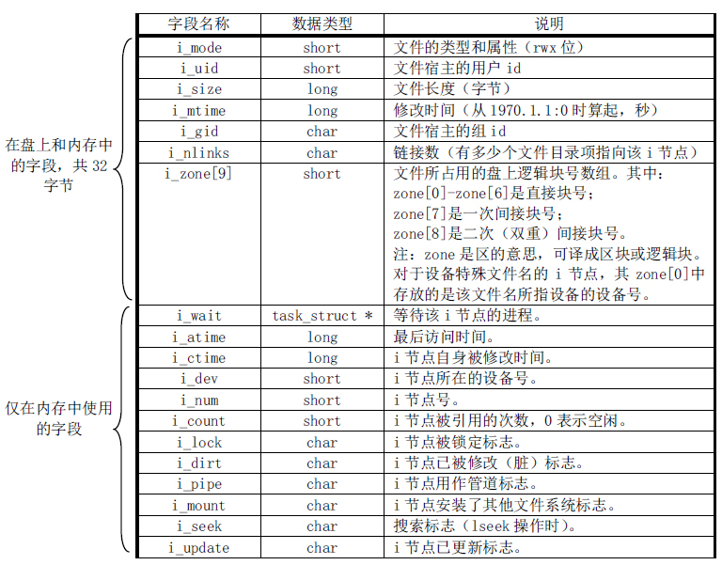
MINIX文件系统V1.0的实现
(1)磁盘存储结构；(2)记录使用了哪些盘快，这些盘块的顺序关系；(3)文件头存储哪些信息？存到哪里？(4)文件头、和数据块是否被占用怎么表示？(5)目录文件中存储什么信息？(6)文件系统支持创建文件的个数？(7)文件的增删改查过程及优化
i节点数据结构（32bytes）
Notes:
数据块的登记表：一级、二级、三级

Slide 47
回忆:进程控制块PCB

Slide 48
MINIX文件系统V1.0的实现
(1)磁盘存储结构；(2)记录使用了哪些盘快，这些盘块的顺序关系；(3)文件头存储哪些信息？存到哪里？(4)文件头、和数据块是否被占用怎么表示？(5)目录文件中存储什么信息？(6)文件系统支持创建文件的个数？(7)文件的增删改查过程及优化
MINIX文件系统1.0的i节点数据结构

Slide 49
回顾三种基本映射关系
盘块连续分配
盘块链式分配
盘块索引分配
test.c
test.c
0
1
2
3
0
1
10
2
3
0
1
2
3
f
4
5
6
7
4
5
6
7
4
5
6
7
8
9
10
11
8
9
-1
10
17
11
8
9
10
11
tr
12
13
14
15
12
13
14
15
12
13
14
15
mail
16
17
18
19
16
17
9
18
19
16
17
18
19
test.c
20
21
22
23
20
21
22
23
20
21
22
23
24
25
26
27
24
25
26
27
24
25
26
27
list
28
29
30
31
28
29
30
31
28
29
30
31

Slide 50









文件实现3: 索引分配
test.c
int main() { …
0
1
2
3
test.c的File Header
文件名 索引块
4
5
6
7
test.c 19
9
17
1
10
-1
-1
-1
8
9
10
11
19
12
13
14
15
16
17
18
19
20
21
22
23
在实际操作系统中较常用!
24
25
26
27
28
29
30
31
空间：索引需要占用单独的存储块；速度介于顺序和链式之间。
优点: 是连续和链式分配的有效折衷；缺点：索引表多大合适？内存页表？
Notes:
空间：索引需要占用单独的存储块，速度介于顺序和链式之间。

Slide 51
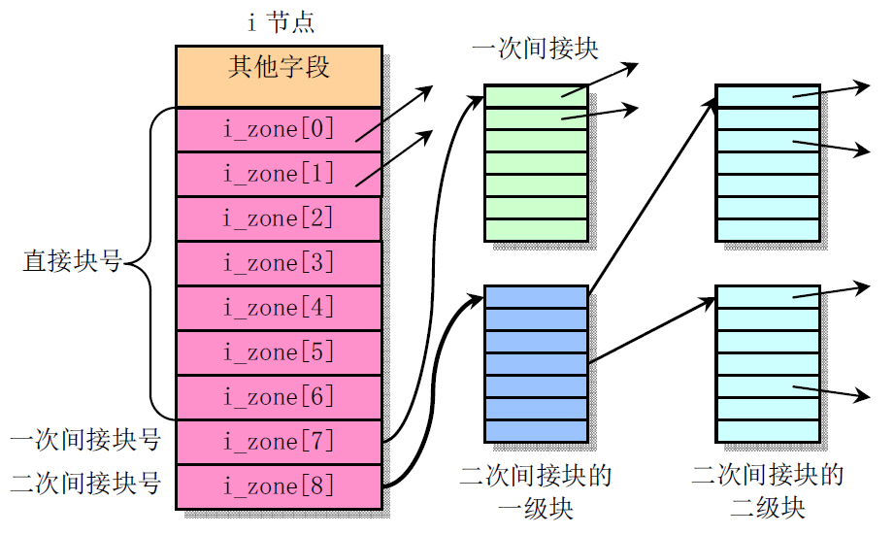
MINIX文件系统V1.0的实现
(1)磁盘存储结构；(2)记录使用了哪些盘快，这些盘块的顺序关系；(3)文件头存储哪些信息？存到哪里？(4)文件头、和数据块是否被占用怎么表示？(5)目录文件中存储什么信息？(6)文件系统支持创建文件的个数？(7)文件的增删改查过程及优化
i节点数据结构中逻辑块数组i_zone的功能

Slide 52
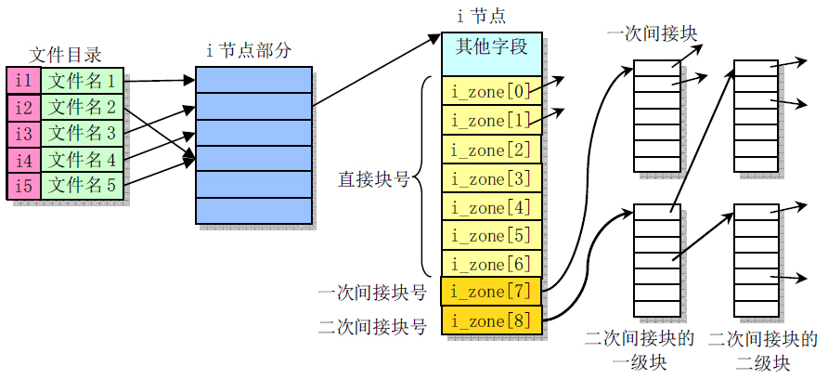
MINIX文件系统V1.0的实现
/usr/bin/文件名3
根据文件名访问文件内容的过程示意图

Slide 53
MINIX文件系统V1.0的实现
如何访问文件/usr/bin/文件名3
根目录文件的i节点位置是固定的，即第1号i节点
1号i节点的数据块内容为根目录下的目录项列表
通过该目录项列表匹配目录名“usr”
若找到，则可得到文件“/usr”的i节点号i1
根据i1号i节点的数据块，可以取得目录文件“/usr”的内容，即子目录usr的文件目录项列表
通过该目录项列表匹配目录名“bin”
若找到，则可得到文件“/usr/bin”的i节点号i2
根据i2号i节点的数据块，可以取得目录文件“/usr/bin”的内容，即子目录bin的文件目录项列表
通过该目录项列表匹配文件名“文件名3”
若找到，则可得到文件“/usr/bin/文件名3”的i节点号i3
根据i3号i节点的数据块，可以取得文件“文件名3”的内容

Slide 54
MINIX文件系统V1.0的实现
如何访问文件/usr/bin/文件名3
根目录文件的i节点位置是固定的，即第1号i节点
1号i节点的数据块内容为根目录下的目录项列表
通过该目录项列表匹配目录名“usr”
若找到，则可得到文件“/usr”的i节点号i1
根据i1号i节点的数据块，可以取得目录文件“/usr”的内容，即子目录usr的文件目录项列表
通过该目录项列表匹配目录名“bin”
若找到，则可得到文件“/usr/bin”的i节点号i2
根据i2号i节点的数据块，可以取得目录文件“/usr/bin”的内容，即子目录bin的文件目录项列表
通过该目录项列表匹配文件名“文件名3”
若找到，则可得到文件“/usr/bin/文件名3”的i节点号i3
根据i3号i节点的数据块，可以取得文件“文件名3”的内容

Slide 55

MINIX文件系统V1.0的实现
如何新增文件/usr/bin/vi？
根目录文件的i节点位置是固定的，即第1号i节点
1号i节点的数据块内容为根目录下的目录项列表
通过该目录项列表匹配目录名“usr”
若找到，则可得到文件“/usr”的i节点号i1
根据i1号i节点的数据块，可以取得目录文件“/usr”的内容，即子目录usr的文件目录项列表
通过该目录项列表匹配目录名“bin”
若找到，则可得到文件“/usr/bin”的i节点号i2
根据i2号i节点的数据块，可以取得目录文件“/usr/bin”的内容，即子目录bin的文件目录项列表
申请一个i节点i3 ，在i2号i节点的数据块的目录项列表中新增加文件名“vi:i3”的存储项，并将vi属性值写到新的i节点i3中。
如果新增加的目录项“vi:i3” 导致i2号i节点的数据块需求增加，则申请新的盘块，链接到i2号i节点上，在增加新的文件vi。
如果文件不为空，则需要根据文件大小申请盘块数，进行索引链接，并回写内容。
为新文件申请i节点，对所在目录进行“文件名：i节点号”键值写入，并判定是否导致所在目录增加存储块。文件如果不为空，则需要申请索引所需盘块和内容所需盘块，并进行链接。
Notes:
找到i节点，根据文件长度从i节点中找到每个盘块的索引号，将i节点位图和逻辑块位图中相应位置0。

Slide 56

MINIX文件系统V1.0的实现
如何删除文件/usr/bin/vi？
根目录文件的i节点位置是固定的，即第1号i节点
1号i节点的数据块内容为根目录下的目录项列表
通过该目录项列表匹配目录名“usr”
若找到，则可得到文件“/usr”的i节点号i1
根据i1号i节点的数据块，可以取得目录文件“/usr”的内容，即子目录usr的文件目录项列表
通过该目录项列表匹配目录名“bin”
若找到，则可得到文件“/usr/bin”的i节点号i2
根据i2号i节点的数据块，可以取得目录文件“/usr/bin”的内容，即子目录bin的文件目录项列表 (inode数据块就是索引节点文件)
通过该目录项列表匹配文件名“vi”
若找到，则可得到文件“/usr/bin/vi”的i节点号i3
找到i节点，根据文件长度从i节点中找到索引表和存储内容盘块的盘块号，将i节点位图和逻辑块位图中相应位置0（释放）。
如果删除当前文件后，导致其所在目录减少一个存储块？
Notes:
找到i节点，根据文件长度从i节点中找到每个盘块的索引号，将i节点位图和逻辑块位图中相应位置0。

Slide 57
位图
关于位图：在文件系统中，位图（BitMap）是一种常用的数据结构，用于表示磁盘区块、外存块或内存物理页面等资源的分配和释放情况。位图通常由一系列二进制位（0或1）组成，每一个二进制位表示对应磁盘区块或内存页面是否被占用的标记。当对应的位为1时表示这个区块或页面当前正在被占用，为0时表示该区块或页面处于空闲状态。在文件系统中，位图可以用来记录两类信息：逻辑块位图（Logical Block BitMap）和i节点位图（Inode BitMap）。逻辑块位图主要用于记录磁盘空闲块的分配情况。当一个新文件或目录需要分配一定数量的可用磁盘空间时，文件系统会在逻辑块位图中查找空闲的磁盘块，并将这些块的对应位标记为1，以表示这些块当前已经被分配占用。而i节点位图则用于记录已分配的i节点的使用情况。一个i节点对应一个文件或目录，当一个新文件或目录被创建时，文件系统会在i节点位图中查找空闲的i节点，并将对应的位标记为1，表示该i节点已经被分配占用。
在释放文件或目录时，文件系统需要将与该文件或目录相关的逻辑块和i节点返回到空闲状态，也就是将相应的位图位置0（0表示空闲，1表示占用）。

Slide 58
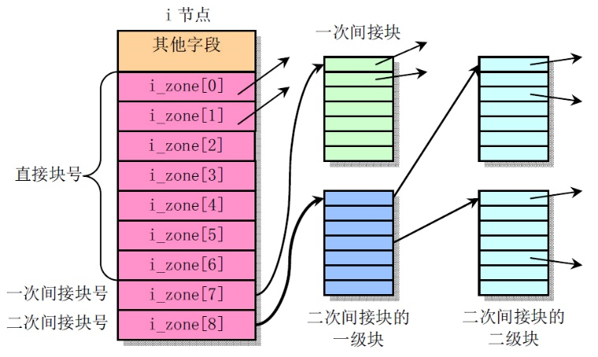
MINIX文件系统V1.0的实现
如何修改文件/usr/bin/vi？
若找到文件“/usr/bin/vi”的i节点号i3
算出当前文件的存储所需要的总长度
（a）如果长度增加了，则根据实际长度算出需要新增X块
1）到逻辑块位图中找到空闲的块数，返回块号。
2）如果新增的块号超出了原来的直接块、一次间接块、二次间接当前块？则计算出需要申请数据盘块数量来充当一次间接、二次间接块（索引表）的存储块。转步骤4）
3）如果未超出原来的直接块、一次间接块、二次间接当前块，转步骤4）
4）将新获得的数据存储盘块号链接到文件头中的各级盘块索引中。转步骤（c）
（b）如果长度减少了，则根据实际长度算出需要减少Y块？
1）从文件头盘块链接索引表中找到最后Y块，返回其盘块号
2）如果减少的Y块导致原来的二次间接块、一次间接块“跨块”，则算出需要删减的索引块，并返回盘块号。
3）将返回的盘块对应的逻辑块位图中的相应位置0。转步骤（c）
（c）将修改的文件按照实际需要的数据盘块写回磁盘。
文件长度增长与减少导致索引表和文件内容存储需要新增或回收盘块，根据实际情况计算出块数，更新索引表。
Notes:
找到i节点，根据文件长度从i节点中找到每个盘块的索引号，将i节点位图和逻辑块位图中相应位置0。

Slide 59
12.4 Windows的FAT文件系统实现
Windows的FAT文件系统实现
磁盘存储结构
记录使用了哪些盘块，这些盘块的顺序关系。
文件头存储哪些信息？存到哪里？
文件头、和数据块是否被占用怎么表示？
目录文件中存储什么信息？
文件系统支持创建文件的个数？
文件的增删改查过程及优化

Slide 60
回顾三种基本映射关系
盘块连续分配
盘块链式分配
盘块索引分配
test.c
test.c
0
1
2
3
0
1
10
2
3
0
1
2
3
f
4
5
6
7
4
5
6
7
4
5
6
7
8
9
10
11
8
9
-1
10
17
11
8
9
10
11
tr
12
13
14
15
12
13
14
15
12
13
14
15
mail
16
17
18
19
16
17
9
18
19
16
17
18
19
test.c
20
21
22
23
20
21
22
23
20
21
22
23
24
25
26
27
24
25
26
27
24
25
26
27
list
28
29
30
31
28
29
30
31
28
29
30
31

Slide 61
Windows的FAT(File Allocation Table)文件系统
(1)磁盘存储结构；(2)记录使用了哪些盘快，这些盘块的顺序关系；(3)文件头存储哪些信息？存到哪里？(4)文件头、和数据块是否被占用怎么表示？(5)目录文件中存储什么信息？(6)文件系统支持创建文件的个数？(7)文件的增删改查过程及优化
数据组织逻辑结结构
0110111…0000101
… … … …
磁盘信息
1010100…0110100
01101…011011011
磁盘扇区
1 | 2 | 3 | 4 | … … | 101 | 102 | 103 | 104 |  |  | … … | n-3 | n-2 | n-1 | n
簇=2x扇区
1 | … … | 26 |  |  | … … | m
Cluster i1
Cluster i2
Cluster iK
目录或文件
簇的链式分配
Cluster j1
Cluster j2
Cluster jK
Cluster p1
Cluster p2
Cluster pK
Cluster q1
Cluster q2
Cluster qK

Slide 62

Windows的FAT文件系统
(1)磁盘存储结构；(2)记录使用了哪些盘快，这些盘块的顺序关系；(3)文件头存储哪些信息？存到哪里？(4)文件头、和数据块是否被占用怎么表示？(5)目录文件中存储什么信息？(6)文件系统支持创建文件的个数？(7)文件的增删改查过程及优化
FAT卷结构示意图
引导区 | 文件分配表FAT1 | 文件分配表FAT2 | 根目录 | 其他目录和文件
引导代码
介质标志
磁头数
每磁道扇区数
扇区大小
扇区数/簇
总扇区数
保留扇区数
隐藏扇区数
FAT数目
每个FAT占扇区数
根目录项数
如果是引导分区,则存在该代码,否则空闲
软盘或硬盘等
该参数不是固定不变的, 一般卷越大簇越大
在FAT32中，引导扇区有备份

Slide 63
卷和簇
卷是指在FAT文件系统中，由MBR（Master Boot Record）或GPT（GUID Partition Table）分区表标识的物理磁盘上的逻辑结构。一个卷可以由多个分区组成，每个分区又可以包含若干个簇，当在一个分区中创建文件时，文件系统将为该文件分配若干个连续的簇来存储文件的内容。因此，在FAT文件系统中，簇是一个用于组织存储文件数据的单位，而卷是一个用于描述文件系统组织结构的逻辑实体。 ——ChatGPT
把好几个硬盘捆绑成一个卷;
扇区是磁盘最小的物理存储单元，但由于操作系统无法对数目众多的扇区进行寻址，所以操作系统就将相邻的扇区组合在一起，形成一个簇，然后再对簇进行管理。每个簇可以包括2、4、8、16、32或64个扇区。显然，簇是操作系统所使用的逻辑概念，而非磁盘的物理特性。

Slide 64
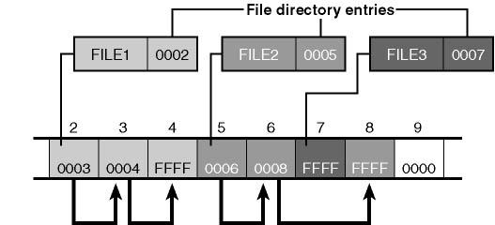
Windows的FAT文件系统
(1)磁盘存储结构；(2)记录使用了哪些盘快，这些盘块的顺序关系；(3)文件头存储哪些信息？存到哪里？(4)文件头、和数据块是否被占用怎么表示？(5)目录文件中存储什么信息？(6)文件系统支持创建文件的个数？(7)文件的增删改查过程及优化
FAT卷（Volume）结构是FAT文件系统中的一个重要概念，指的是文件系统在磁盘上的组织方式和存储结构。它包括了磁盘分区表（MBR或GPT）、引导扇区、文件分配表（FAT）和文件目录（Directory）等部分。——ChatGPT
FAT卷结构示意图
引导区 | 文件分配表FAT1 | 文件分配表FAT2 | 根目录 | 其他目录和所有文件
功能：记录和描述整个卷使用情况
1. FAT文件系统格式信息：
FAT12/FAT16/FAT32
2. 卷上每一簇对应FAT文件分配表中一
项，记录该簇使用情况
包含：簇地址号和使用标志信息
使用标志信息＝0 － 该簇空闲未用
≠0 － 该簇被占用
3. 每个目录/文件的文件分配链(簇链)
链尾标志信息：
0xFFF/0xFFFF/0xFFFFFFFF

Slide 65
Windows的FAT文件系统
(1)磁盘存储结构；(2)记录使用了哪些盘快，这些盘块的顺序关系；(3)文件头存储哪些信息？存到哪里？(4)文件头、和数据块是否被占用怎么表示？(5)目录文件中存储什么信息？(6)文件系统支持创建文件的个数？(7)文件的增删改查过程及优化
FAT卷结构示意图
引导区 | 文件分配表FAT1 | 文件分配表FAT2 | 根目录 | 其他目录和所有文件
FAT2是FAT1的“镜像”备份
文件分配表对卷非常重要
它的内容破坏会导致部分文件无法访问，甚至导致
整卷瘫痪
对FAT表备份是十分必要的
若FSD（文件系统驱动程序）不能正常访问FAT1，
则会访问FAT2

Slide 66
Windows的FAT文件系统
(1)磁盘存储结构；(2)记录使用了哪些盘快，这些盘块的顺序关系；(3)文件头存储哪些信息？存到哪里？(4)文件头、和数据块是否被占用怎么表示？(5)目录文件中存储什么信息？(6)文件系统支持创建文件的个数？(7)文件的增删改查过程及优化
FAT12指的是使用12位分配表项的FAT文件系统，支持的分区大小最大为32MB；FAT16使用16位分配表项，支持的分区大小最大为2GB；FAT32使用32位分配表项，支持的分区大小最大为2TB（但实际上通常不会超过几百GB）。
FAT卷结构示意图
引导区 | 文件分配表FAT1 | 文件分配表FAT2 | 根目录 | 其他目录和所有文件
根目录区保存卷中根目录项内容
FAT12和FAT16卷中预留256个目录项空间(是1个文件)
即指定了根目录可以容纳的文件和目录数上限
FAT32卷中没有预留根目录空间（2号)，文件/目录数更大
FAT（12/16/32/..）目录项大小为32字节(文件名遵循8.3命名规则) ，保存：
文件名、文件尺寸、文件属性、起始簇号、
创建日期和时间、最后访问日期、最后修改日期和时间
如果目录/文件名为长文件名（非8.3规则），则通过增加若
干个目录项的方法解决

Slide 67
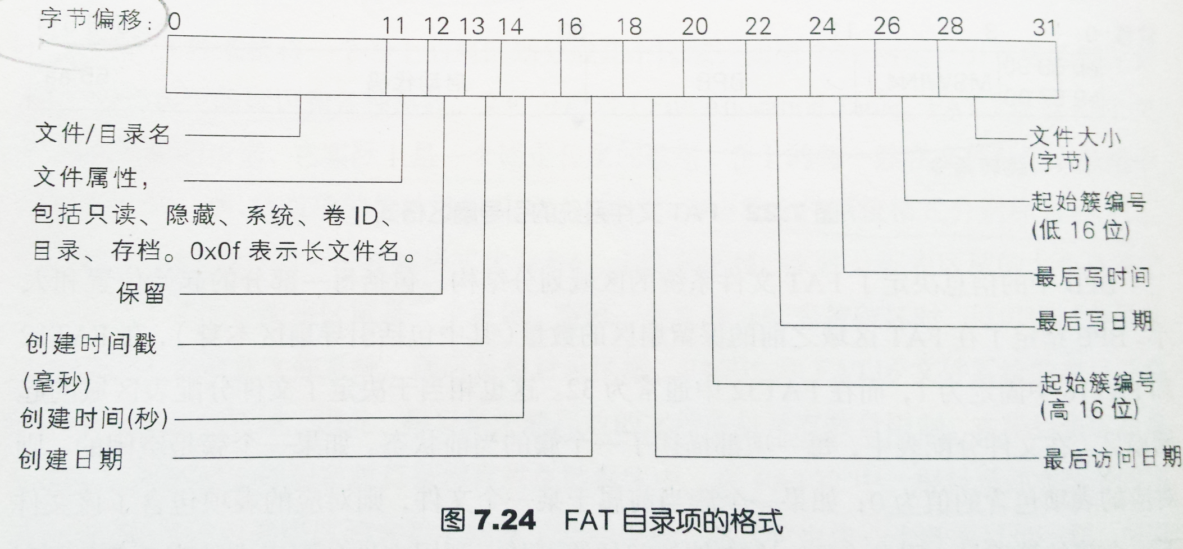
FAT文件系统
(1)磁盘存储结构；(2)记录使用了哪些盘快，这些盘块的顺序关系；(3)文件头存储哪些信息？存到哪里？(4)文件头、和数据块是否被占用怎么表示？(5)目录文件中存储什么信息？(6)文件系统支持创建文件的个数？(7)文件的增删改查过程及优化
FAT卷结构示意图
引导区 | 文件分配表FAT1 | 文件分配表FAT2 | 根目录 | 其他目录和所有文件
其他目录和所有文件存储区
该区存放文件的数据内容
FAT卷的目录同普通文件一样存储的，只是目录文件的内容
是子目录和文件项，普通文件内容是一般数据

Slide 68
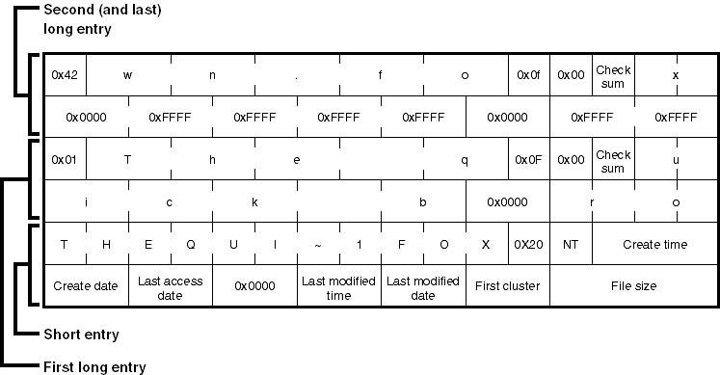
FAT文件系统
(1)磁盘存储结构；(2)记录使用了哪些盘快，这些盘块的顺序关系；(3)文件头存储哪些信息？存到哪里？(4)文件头、和数据块是否被占用怎么表示？(5)目录文件中存储什么信息？(6)文件系统支持创建文件的个数？(7)文件的增删改查过程及优化
FAT卷结构示意图
引导区 | 文件分配表FAT1 | 文件分配表FAT2 | 根目录 | 其他目录和所有文件
位 7 -- 保留未用
位 6 -- 1表示长文件最后一个目录项
位 5 -- 保留未用
位0-4 -- 长目录项顺序号
长文件名unicode码
2个字节长
每个目录项有13个
长文件名目录项标志，取值0FH
00000000(读写)
00000001(只读)
00000010(隐藏)
00000100(系统)
00001000(卷标)
00010000(子目录)
00100000(归档)
文件起始簇号高16位
FAT32长文件名目录项例：The quick brown.fox

Slide 69
FAT文件系统
(1)磁盘存储结构；(2)记录使用了哪些盘快，这些盘块的顺序关系；(3)文件头存储哪些信息？存到哪里？(4)文件头、和数据块是否被占用怎么表示？(5)目录文件中存储什么信息？(6)文件系统支持创建文件的个数？(7)文件的增删改查过程及优化
FAT表
4
簇 X 内容
第2簇内容
簇号
链指针
根目录项
子目录aa目录项
第4簇内容
1
3
文件/目录名
首簇号
文件/目录名
首簇号
文件数据
12
3
2
6
文件a1
1
文件b1
…
HELLO
1
5
6
子目录aa
2
子目录bb
7
3
0xFFF
2
… …
11
4
8
子目录b2
…
第7簇内容
5
0xFFF
8
6
0xFFF
第5簇内容
子目录bb目录项
第8簇内容
文件数据
14
文件/目录名
首簇号
文件数据
13
7
7
0xFFF
文件cc1
…
8
5
STUDENT
9
文件ccc.dat
10
EVERY
4
9
0x000
… …
文件cc2
…
… …
文件访问过程：读出文件\aa\bb\ccc.dat的内容
1. 查“根目录”中目录项：找到含目录名=“aa”的目录项
2. 从aa目录项中查出该目录文件的首簇号＝2
3. 查FAT1中以第2簇为头的文件分配簇链，检索相应簇内容，找出含目录名=“bb”的目录项
4. 从bb目录项中查出该目录文件的首簇号=7
5. 查FAT1中以第7簇为头的文件分配簇链，检索相应簇内容，找出含文件名=“ccc.dat”的目录项
6. 从ccc.dat目录项中查出该文件的首簇号=4
7. 查FAT1中以第4簇为头的文件分配簇链，读出相应簇内容，即得到了文件ccc.dat的内容
1
2
3
4
5
6
7
8
9
10
12
13
14
11

Slide 70
Windows的FAT文件系统实现
FAT表
簇 X 内容
第2簇内容
簇号
链指针
根目录项
子目录aa目录项
第4簇内容
1
3
文件/目录名
首簇号
文件/目录名
首簇号
文件数据
2
6
文件a1
1
文件b1
…
HELLO
3
0xFFF
子目录aa
2
子目录bb
7
… …
4
8
子目录b2
…
5
0xFFF
第7簇内容
6
0xFFF
第5簇内容
子目录bb目录项
第8簇内容
7
0xFFF
文件数据
文件/目录名
首簇号
文件数据
STUDENT
文件cc1
…
EVERY
8
5
文件ccc.dat
4
9
0x000
… …
文件cc2
…
… …
文件建立：建立新文件\aa\fgx.txt 空文件或不空
文件删除：删除文件\aa\bb\ccc.dat
修改文件：修改文件a1
核心点：目录文件、普通文件内容的变化导致簇链变化

Slide 71
FAT32优盘文件夹测试
（36080384-25447168）/644/1024=16k？？？
FAT32优盘建立644个文件夹
Notes:
（36080384-25447168）/644/1024=16k

Slide 72
比较两种文件系统
引导区 | 文件分配表FAT1 | 文件分配表FAT2 | 根目录 | 其他目录和所有文件
Fat32：目录项记录目录或文件名信息和起始簇号、文件类型、大小等信息（文件头32字节）；文件分配表同时标识簇块是否被占用和链接关系。
MINIX：目录项只存储文件名、i节点索引。文件头（32字节）在i节点区域，记录使用哪些块及顺序。空闲块的管理由i节点位图和逻辑块位图。

Slide 73
比较两种文件系统
引导区 | 文件分配表FAT1 | 文件分配表FAT2 | 根目录 | 其他目录和所有文件
Fat32：目录项记录目录或文件名信息和起始簇号、文件类型、大小等信息（文件头32字节）；文件分配表同时标识簇块是否被占用和链接关系。
MINIX：目录项只存储文件名、i节点索引。文件头（32字节）在i节点区域，记录使用哪些块及顺序。空闲块的管理由i节点位图和逻辑块位图。

Slide 74
Windows的FAT文件系统实现
FAT卷容量与簇大小的关系
FAT12 最大簇数 ＝ 2¹²个＝4K个
规定簇大小＝0.5KB～8KB
FAT12卷大小≤32MB
FAT16 最大簇数 ＝ 2¹⁶个＝64K个
规定簇大小＝0.5KB～64KB
FAT16卷大小≤4GB
FAT32 最大簇数 ＝ 2³²个＝4KM个
限定使用2²⁸个＝0.25G个
规定簇大小＝4KB～32KB
FAT32卷大小≤8KGB
FAT16/FAT32限制单个文件最大为4GB
W2K系统默认FAT16卷缺省簇大小
Volume Size
Cluster Size
0-32MB
512bytes
33MB-64MB
1KB
65MB-128MB
2KB
129MB-256MB
4KB
257MB-511MB
8KB
512MB-1023MB
16KB
1024MB-2047MB
32KB
2048MB-4095MB
64KB
FAT32卷缺省簇大小
Volume Size
Cluster Size
32MB-8GB
4KB
8GB-16GB
8KB
16GB-32GB
16KB
>32GB
32KB
空间、簇的大小影响簇的个数，影响文件分配表项数、运行效率
为什么在同一种文件系统中簇的大小不统一？

Slide 75
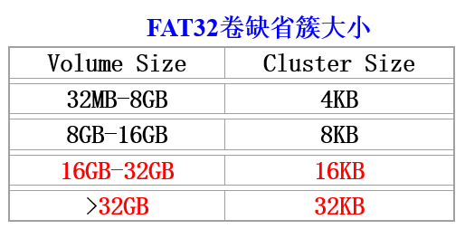
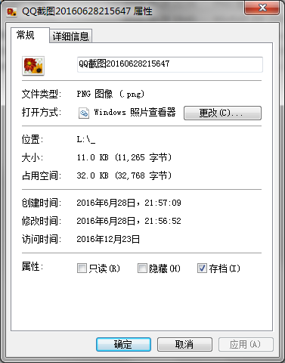
Windows的FAT文件系统
32G优盘
128G优盘

Slide 76
目录项和索引项
二者的区别主要在于它们的作用，目录项用于组织文件和目录，提供文件路径的概念和结构，并支持文件名到索引节点号（Inode）的映射。索引项则用于实现文件系统中的索引结构，通过指针或索引信息快速定位和访问文件数据。

Slide 77
文件系统总结
文件 ⇒ 帮助用户将信息放在磁盘上
一个长长的字符序列 ⇒ 盘块集合 ⇒ 文件系统完成映射
操作(文件名,偏移) ⇒ 找到文件头(FCB)，找到磁盘盘块
系统中会有很多文件 ⇒ 为方便寻找，组织成树状目录
目录表明某些文件在一个集合中 ⇒ 目录也是文件，其内容是<文件名，FCB的指针>
树状目录 ⇒ 文件路径 ⇒ 路径解析
目录+FCB+文件盘块+空闲盘块 = 文件系统
从可以运转到良好运转 ⇒ 高效、保护、容错…

